Slide 1

Julian, Reegan, Dian, and Javier
French 220
Projet culturel #1 sur Paris

Slide 2
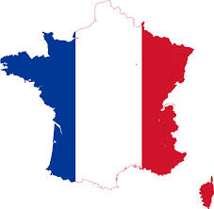
Histoire
L’événement a commencé en France dans l’année de 1984.
Le Conseil Européen a installé les Journée européennes du patrimoine dans l’année de 1991.

Slide 3
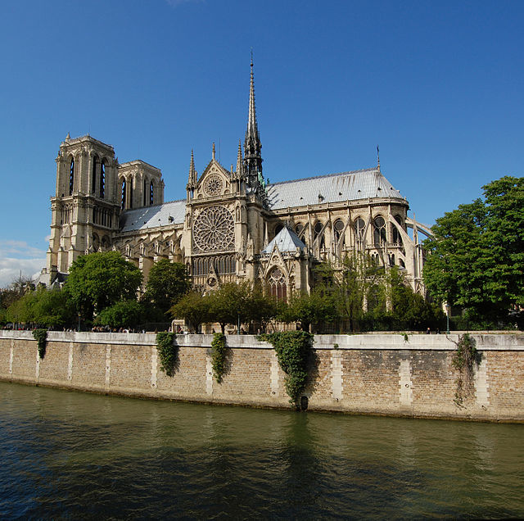
Lieux qu’on peux visiter
Ces jours les français peuvent visiter leur patrimoine national, monuments, églises, théâtres, châteaux, palais de justice, des banques, etc.

Slide 4
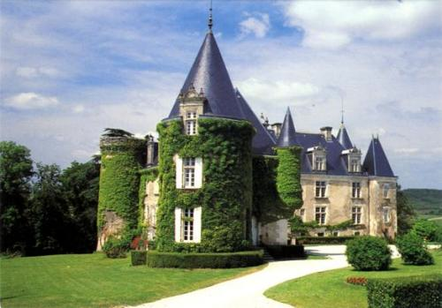
Demeures privées
Plus de propriétaires prives se lancent dans cette opération pour présenter leur patrimoine.

Slide 5
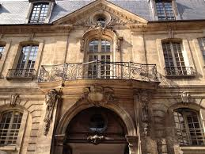
Hôtel d’Albret

Slide 6
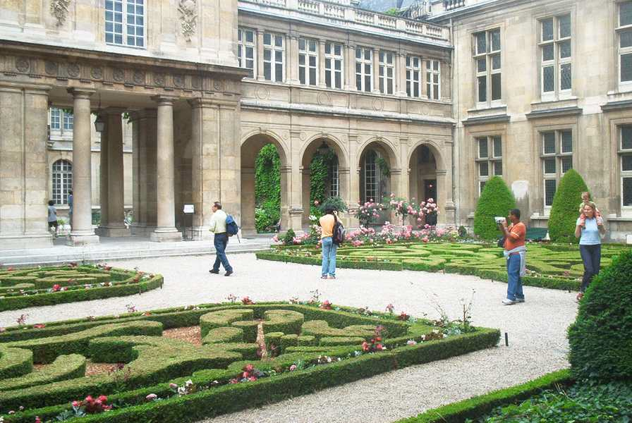
Hôtel de Lamoignon

Slide 7
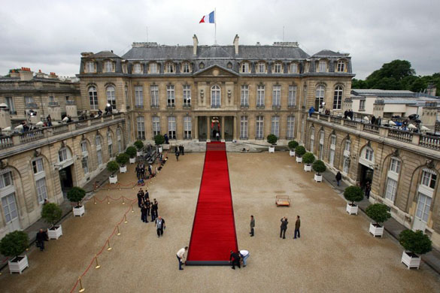
Palais de l’Élisée

Slide 8
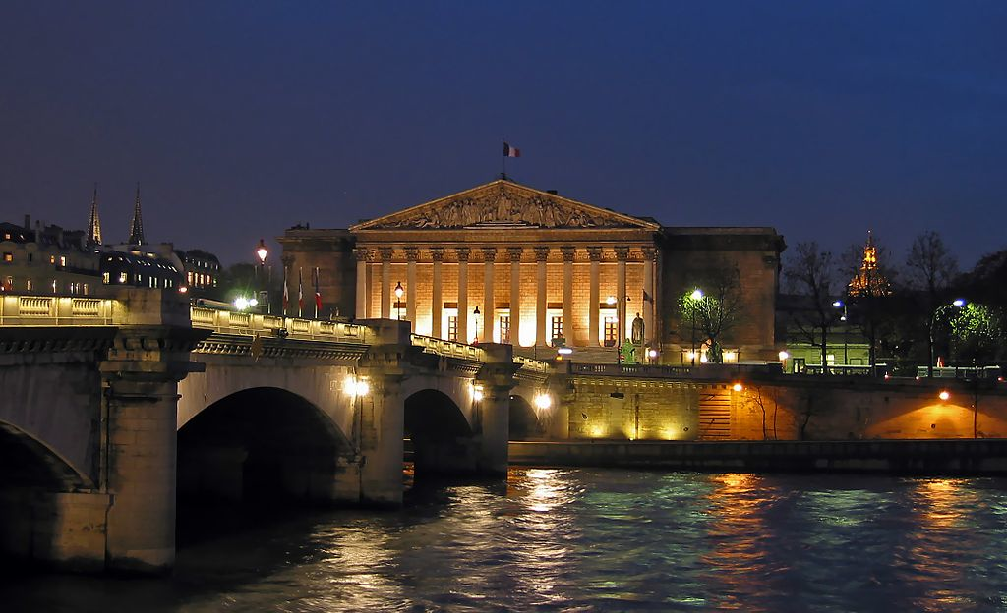
Palais Bourbon

Slide 9
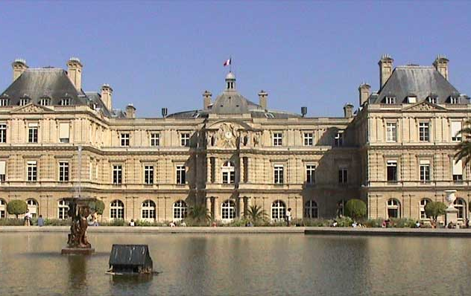
Palais du Luxembourg

Slide 10
Les advantages at inconvénients
Beaucoup des événements sont gratuit.
On peut connaître de personnes. C’est un événement très social.
Apprendre de l’histoire et culture.
Trop des personnes dans les musées.
Dangereux.
Pickpocket.

